Slide 1



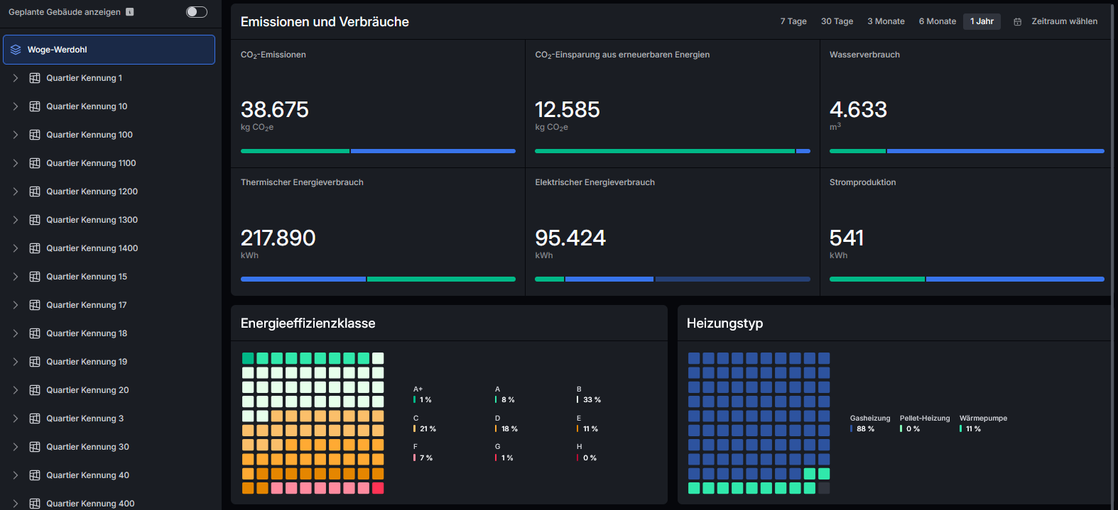
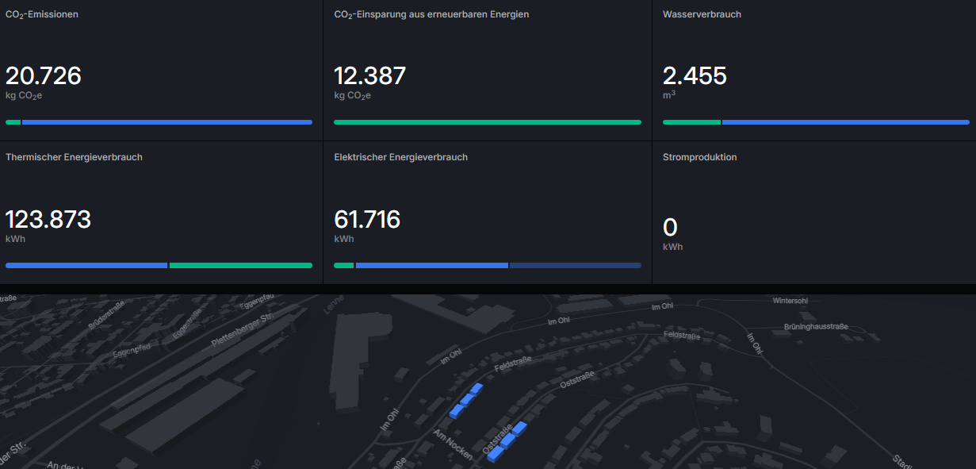
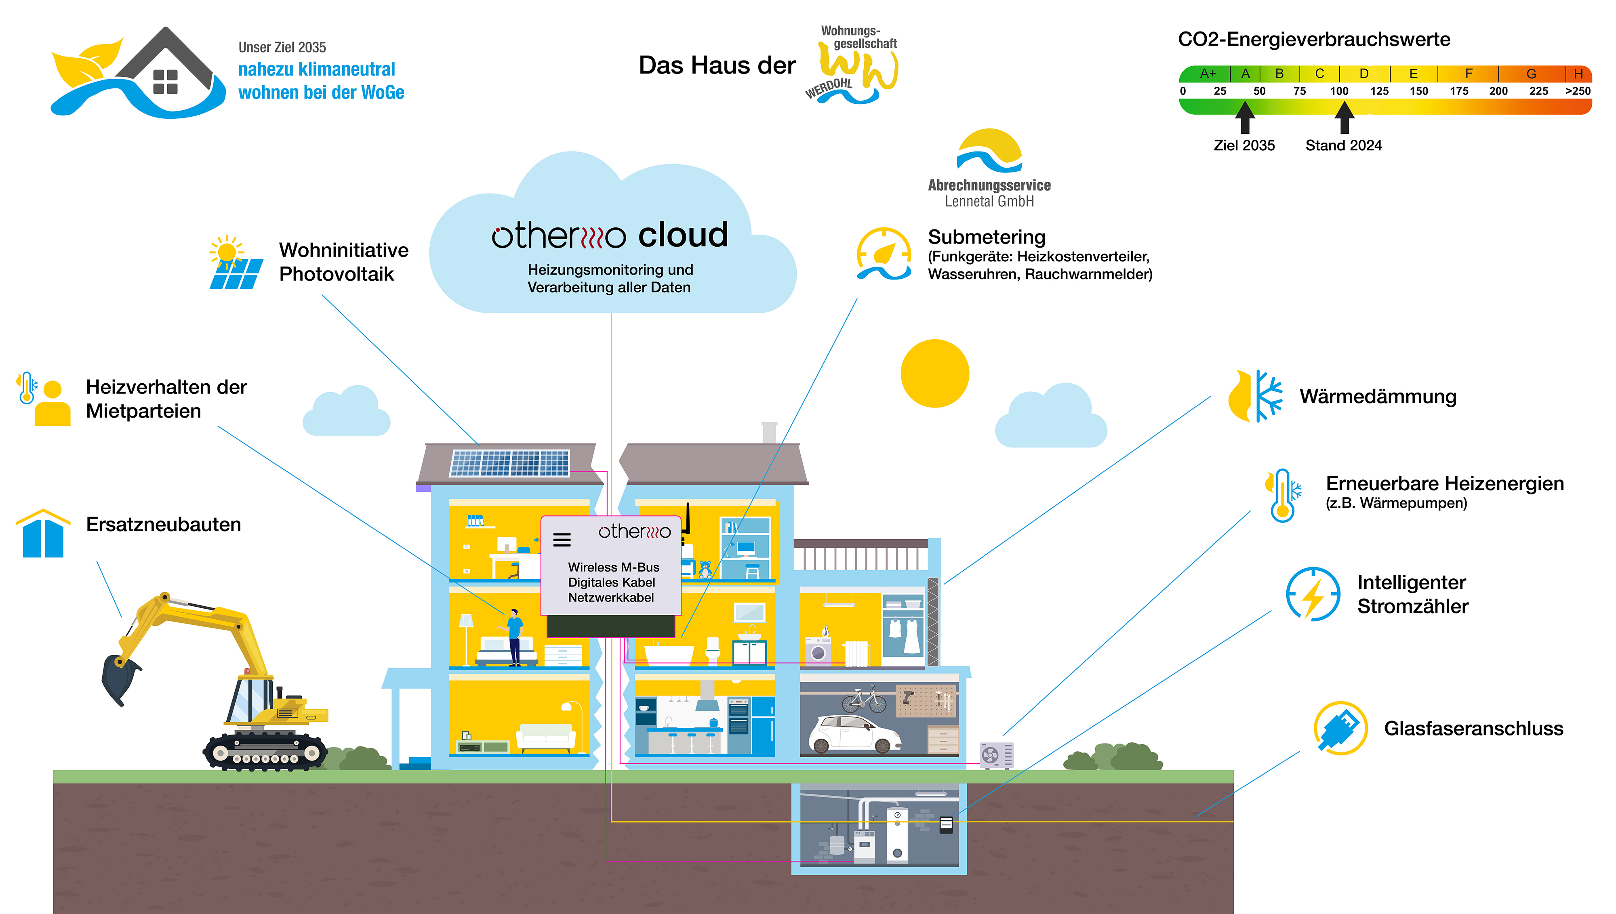


Städte Werdohl & Neuenrade
Wohnungsgesellschaft Werdohl GmbH
Das klimaneutrale Haus der
Kurzbeschreibung
Deutschland steht vor der gesamtgesellschaftlichen Mammutaufgabe, einen gewichtigen Beitrag zur Erreichung der Klima-neutralität in der Welt mitzutragen. Die Wohnungsgesellschaft Werdohl GmbH möchte bei den CO2-Reduzierungen eine Vorreiterrolle einnehmen und hat daher einen mit den Anteilseignern abgestimmten Klimaschutzpfad verabschiedet, mit dem die weitgehende Dekarbonisierung der Bestände anstatt 2045 schon 10 Jahre früher, im Jahr 2035, erreicht werden soll. Im Klartext bedeutet dies, dass über den Gesamtbestand der Durchschnittsausstoß an CO2 pro m²-Wohnfläche im Jahr 2035 ungefähr 6 kg betragen soll. Das entspricht einem Energieverbrauchswert von als 30 bis 40 kWh pro m²- Wohnfläche.
Wohnungsunternehmen
Wohnungsgesellschaft Werdohl GmbH
Bahnhofsplatz 3
58791 Werdohl
Tel.: +49 (0) 2392 50710-0
E-Mail: info@woge-werdohl.de
Vorsitzender des Aufsichtsrates:
Dirk Middendorf
Vertretungsberechtigter Geschäftsführer:
Ingo Wöste
Größe des Unternehmers:
1.447 Mietwohnungen
312 Garagen/Stellplätze
28 Gewerbeeinheiten
Projektziele 2035 (Stand Ende 2025)
Energetische Komplettsanierung von 199 Gebäuden (18 Gebäude dauerhaft nicht marktfähig / Rückbau)
Beheizung aller erhaltungswürdigen Gebäude mit erneuerbarer Heizenergie (in der Regel Luftwärmepumpenanlagen)
Ausbau Photovoltaik auf fast allen Dächern über Wohninitiative „Klimaneutrales Wohnen“ (KliWo)
Quartiersladeplatzinfrastruktur im Gesamtbestand in Kooperation mit Enervie Vernetzt GmbH
Status Quo (Stand Ende 2025)
Anzahl Gebäude: 217
Heizanlagen: 129
Wohn-/Gewerbefläche: ca. 90.000 m²
Heizarten / Anzahl Gebäude
mit Warmwasserbereitung / Heizungssolarthermie
Holzpellets: 1
Gaszentral: 1
mit elektr. Durchlauferhitzern:
Gaszentral: 183
Luftwärmepumpen (LWP) mit Gasspitzenlastkesseln: 8
monovalente LWP: 24
Bild von urban energy
Eckpunkte gelungene Wärmewende:
Akzeptanz in der Mieterschaft
Eine Luftwärmepumpe muss immer effektiver und damit kostengünstiger als fossile Heizanlagen betrieben werden können.
Heizverhalten
Umstellung der Mieterwahrnehmung von Heizkörper- auf Raumtemperatur und Poweruser abstellen.
Flaschenhals
Beim geplanten Einbau von Luftwärmepumpenanlagen ist zuerst der Kontakt zum örtlichen Netzbetreiber zu suchen.
Planung im Quartiersansatz einschließlich Photovoltaik für Mieterstrommodelle und Versorgung LWP / Allgemeinstrom sowie Quartierladeinfrastruktur.
Projektbeteiligte
Othermo GmbH, Alzenau
Enervie Vernetzt GmbH, Hagen
Wohninitiative Photovoltaik KliWo, NRW

